Slide 1

23 Novembre 2021
Esercitazione 6
Introduzione alle JAVA RMI
Bernardini Claudio
Corsetti Luca
Giardina Gianluca
Straccali Leonardo
1

Slide 2
Obiettivi esercitazione
Hard skills
Soft skills
1
Invocazione di procedure remote mediante JAVA RMI
1
Collaborazione per raggiungere un fine comune
2
Manipolazione di file di testo remoti
2
Organizzazione del proprio lavoro in team
2

Slide 3
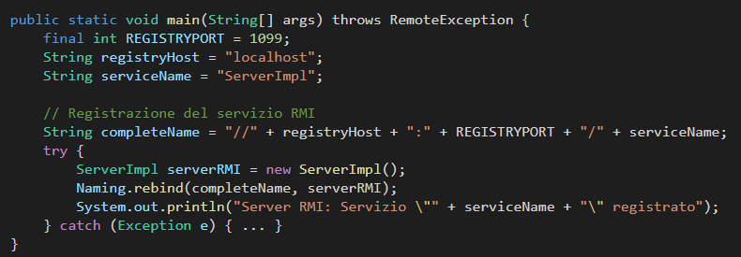
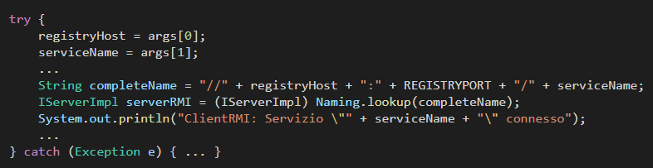
conta_righe
Servitore
Cliente
1
Registrare il riferimento remoto sul registry alla locazione corretta
1
Recupero riferimento oggetto remoto da RMI Registry
2
Lettura dell'input dall'utente
2
Attesa di invocazioni da parte del cliente
Invocazione metodo remoto conta_righe e presentazione del risultato
Elaborazione richiesta e restituzione del
risultato
3
3
3

Slide 4
elimina_righe
Servitore
Cliente
1
Registrare il riferimento remoto sul registry alla locazione corretta
Recupero riferimento oggetto remoto da RMI Registry
1
2
Lettura dell'input dall'utente
2
Attesa di invocazioni da parte del cliente
Invocazione metodo remoto elimina_righe e presentazione del risultato
Elaborazione richiesta e restituzione del
risultato
3
3
4

Slide 5
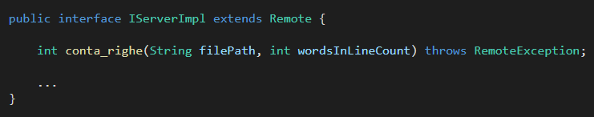
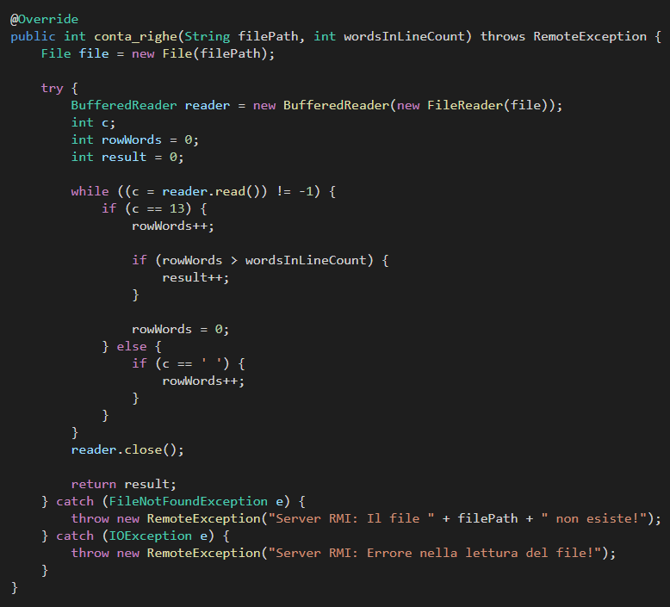
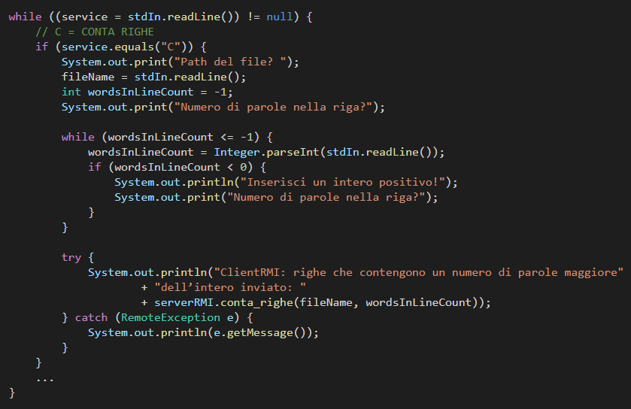
Implementazione conta_righe
Servitore
Cliente
5

Slide 6
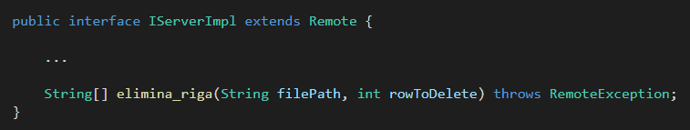
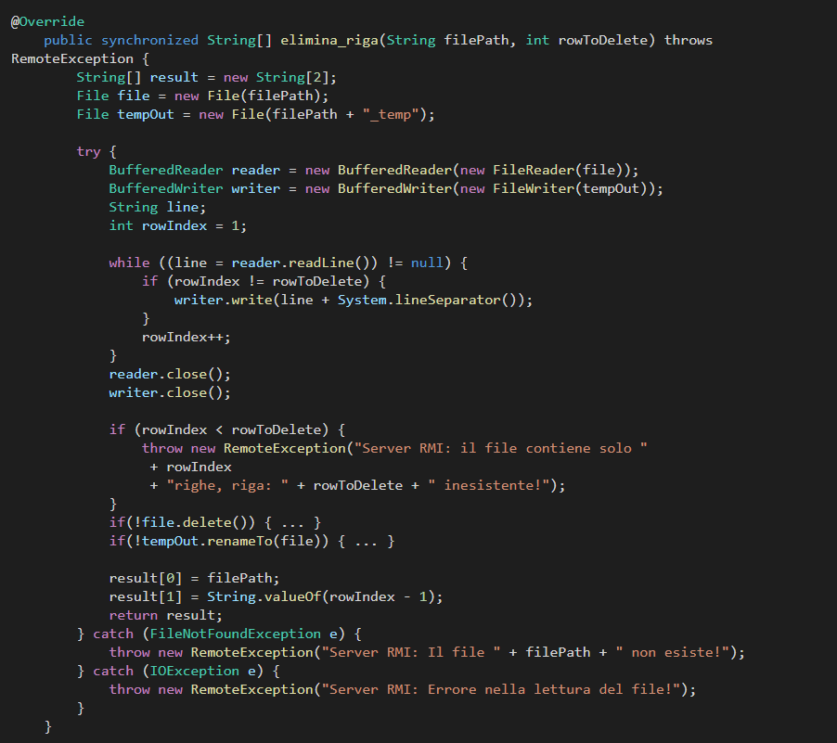
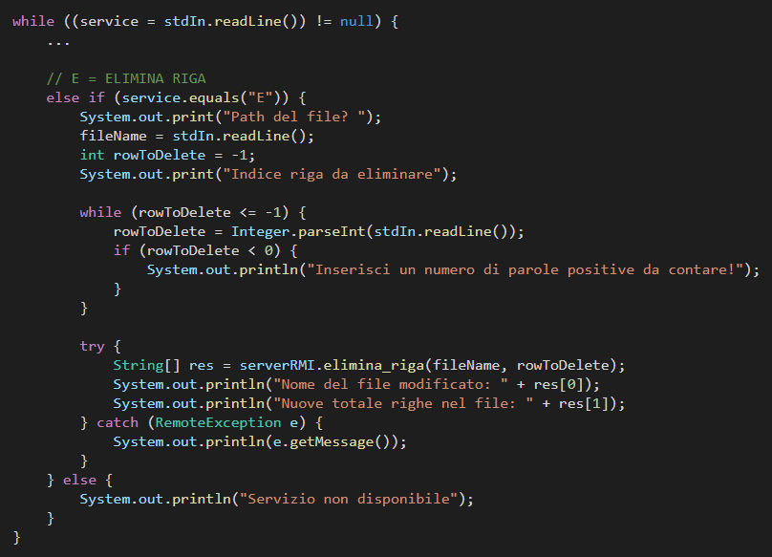
Implementazione elimina_righe
Servitore
Cliente
6

Slide 7






Gestione progetto
Coding
Team
7

Slide 8
23 Novembre 2021
Grazie!
Introduzione alle JAVA RMI
Bernardini Claudio
Corsetti Luca
Giardina Gianluca
Straccali Leonardo
8

